Slide 1
ゼミ中間発表
多クラス分類における
LIMEの説明方法と課題
局所説明の基本から、説明方法の拡張へ
池亀 颯太 M1
2026年9月12日（土）
LOCAL → MULTI-CLASS
Notes:
LIMEの基本的な仕組みを二値分類の例から説明し、Slide 6以降で多クラス分類へ話を広げる。今回はFisherの提案手法や実験結果には踏み込まず、研究の出発点を整理する。
[Sources]
- https://arxiv.org/abs/1602.04938

Slide 2
XAIは予測理由を見える形にする
モデルを理解するだけでなく、誤学習を見つけるデバッグにも使える
乗客データ
XAIによる説明
予測
年齢 22歳
性別 女性
客室等級 1等
運賃 71
同乗家族 1人
BLACK
BOX
運賃
+0.50
生存確率
0.78
年齢
−0.20
客室等級
+0.15
理由を検査できる
Titanic：模式例
DEBUG
説明に「乗客ID」など本質的でない特徴が大きく現れたら、モデルの誤学習を疑う
※ 確率と特徴量の重みは説明用の模式値
02
Notes:
XAIはExplainable Artificial Intelligenceの略。予測値だけでは分からない判断根拠を示し、予測の確認だけでなく、モデルが本質的でない特徴を学んでいないかを調べるデバッグにも役立つ。図の値は実験結果ではなく模式例。
[Sources]
- https://arxiv.org/abs/1602.04938

Slide 3
LIMEは予測点の周辺だけを単純化する
複雑なモデル全体ではなく、説明したい入力の近くを近似する
LIME
ブラックボックスの複雑な境界
Local
Interpretable
Model-agnostic
Explanations
説明対象 x
モデル内部を見ず、入力と予測だけを使う
局所サロゲート
全体は複雑でも、
狭い範囲なら単純化できる
この円の中で元モデルをまねる
03
Notes:
LIMEはブラックボックス全体を一本の単純なモデルに置き換えるのではない。説明対象の入力周辺だけに重みを置き、その狭い範囲で元モデルと似た出力を返す解釈可能なモデルを学習する。したがって説明は局所的であり、別の入力では別の説明になりうる。
[Sources]
- https://arxiv.org/abs/1602.04938

Slide 4
LIMEは5段階で局所説明を作る
処理の流れと目的関数は「忠実性」と「単純さ」でつながる
01
02
03
04
05
説明対象を
1つ選ぶ
近傍サンプルを
多数作る
ブラックボックスの
予測を得る
近いサンプルを
強く重み付け
単純な局所モデルを
学習する
LIMEの目的関数
ξ(x) =
arg min
{ L(f, g, πₓ) + Ω(g) }
g ∈ G
L(f, g, πₓ)
対象点の近くで予測を再現
＋
Ω(g)
人が理解できる程度に単純
良い説明 ＝ 局所的な再現性 ＋ 説明の単純さ
04
Notes:
1件の入力を選び、周辺に人工サンプルを生成し、ブラックボックスの予測を取得する。元の入力に近いサンプルほど強く重み付けし、少数の特徴を使う局所モデルを学習する。目的関数の第1項は局所的な予測のずれ、第2項は説明モデルの複雑さを表す。
[Sources]
- https://arxiv.org/abs/1602.04938
- https://github.com/marcotcr/lime

Slide 5
LIMEは「対象クラス vs その他」を説明する
まずは生存・非生存の2値分類として読む
「生存」に対する局所的な特徴の重み
生存を抑える
生存を支持する
説明の読み方
運賃
+0.50
正の重み
生存確率を上げる方向
負の重み
生存確率を下げる方向
絶対値
局所モデル内の影響の強さ
客室等級
+0.32
年齢
-0.20
同乗家族数
-0.14
注意
重みは因果効果ではなく、この乗客・生存クラス・この近傍だけの近似結果
※ 棒の値は説明用の模式値
05
Notes:
LIMEは指定した1クラスの予測確率を1本の局所モデルで近似する。2値分類では生存対非生存として直感的に読める。LIME自体は2値分類専用ではないが、公式実装では指定ラベルの確率列ごとに局所回帰を学習するため、基本の説明単位は対象クラス対その他に近い。
[Sources]
- https://arxiv.org/abs/1602.04938
- https://github.com/marcotcr/lime/blob/master/lime/lime_base.py

Slide 6
多クラスLIMEでは、クラスごとに説明モデルを作る
2値的な説明を繰り返す、one-vs-rest型の展開
クラス A
用の局所モデル
共通の近傍
BLACK
BOX
クラス B
用の局所モデル
クラス C
用の局所モデル
同じサンプル群を使う
近傍は共有できるが、説明モデルと特徴重みはクラス別に学習される
06
Notes:
ここで初めて多クラス分類へ広げる。one-vs-restは各クラスについて、そのクラス対その他という二値問題を作る代表的な多クラス化戦略。LIMEも多クラス分類器へ適用できるが、指定したラベルの確率列をクラスごとに別々に近似する。近傍は共有できても、局所モデルと特徴選択は別々になる。
[Sources]
- https://arxiv.org/abs/1602.04938
- https://github.com/marcotcr/lime/blob/master/lime/lime_base.py
- https://scikit-learn.org/stable/modules/generated/sklearn.multiclass.OneVsRestClassifier.html

Slide 7
クラス別説明を並べるだけでは、全体像を読み取りにくい
利用者が複数の特徴集合を見比べ、クラス差を再構成する必要がある
クラス A
クラス B
クラス C
利用者の問い
特徴1
特徴2
特徴3
Aに重要な特徴は
分かった。
では、AとBを
分けた特徴は？
3つの説明を
どう統合する？
特徴2
特徴4
特徴5
特徴5
特徴1
特徴2
問題は「各説明が誤り」ではなく、クラス間の関係を読む認知的負担
07
Notes:
クラス別の説明それぞれには意味がある。しかし、クラスごとに選ばれる特徴、順位、符号が異なると、利用者は複数の説明を横断してAとBの違いを組み立てなければならない。ここで問題にしているのは数理的な矛盾ではなく、多クラス全体を読む負担である。
[Sources]
- https://arxiv.org/abs/2005.01427

Slide 8
LIMEtreeは一つの木で複数クラスを説明する
クラス別のモデルではなく、全クラスで共通の分岐構造を使う
LIME
LIMEtree
別々の構造
共通の構造
A用モデル
特徴1 > ?
B用モデル
特徴2 > ?
特徴3 > ?
C用モデル
A .72
B .18
C .10
A .40
B .45
C .15
A .15
B .25
C .60
A .08
B .22
C .70
1本の木が全クラスの確率を同時に近似
08
Notes:
LIMEtreeは局所サロゲートとして多出力回帰木を用い、一つの木で全クラスの予測確率を同時に近似する。分岐条件を共有するため、同じ論理構造からクラス間を比較できる。出力形式はLIMEの特徴重みではなく、ルールや対比・反実仮想説明へ展開される。
[Sources]
- https://arxiv.org/abs/2005.01427

Slide 9
多クラスの扱い方には複数の設計がある
何を一つにまとめるかで、説明の意味が変わる
手法
近似する対象
多クラスの扱い
主な出力
LIME
各クラスの予測確率
クラスごとに別々
特徴量の重み
LIMEtree
全クラスの予測確率
共通の木で同時に扱う
ルール・対比・反実仮想
LIPEx
予測確率分布全体
分布として一体に扱う
特徴×クラスの説明行列
bLIMEy
近傍生成・表現・特徴選択・サロゲートを分解し、LIME型説明器を設計する枠組み
※ LIPExはICLR 2024 Withdrawn Submission
09
Notes:
LIMEはクラス別、LIMEtreeは共通構造、LIPExは確率分布全体という異なる設計を取る。LIPExはHellinger距離に基づく回帰で特徴と各クラスの関係を行列として表すが、OpenReview上ではICLR 2024のWithdrawn Submissionである。bLIMEyは直接の多クラス解法ではなく、LIME型説明器を部品へ分解する設計枠組み。
[Sources]
- https://arxiv.org/abs/1602.04938
- https://arxiv.org/abs/2005.01427
- https://openreview.net/forum?id=R7946uagL2
- https://arxiv.org/abs/1910.13016

Slide 10
まず「多クラス説明の何を良くするか」を定義する
手法を決める前に、研究目的と評価軸を対応させる
01
02
03
予測再現
説明の一貫性
対比の理解
元モデルを
まねられるか
クラス間で説明が
つながるか
AとBの違いが
伝わるか
評価例
評価例
評価例
確率の誤差
局所忠実性
共通特徴・共通構造
安定性
正答率・読解時間
主観評価
改善したい性質を定めてから、手法と評価方法を選ぶ
LIMEの多クラス化で重要なのは、説明の数ではなくクラス間の関係の表し方
10
Notes:
研究目的は一つの指標を上げることではなく、多クラス説明のどの性質を改善するかを定義すること。予測再現なら忠実性、説明の一貫性なら共有構造や安定性、対比の理解なら人を含む評価が必要になる。次の段階では同じ入力に対する複数手法の出力を比較し、主対象を決める。
[Sources]
- https://arxiv.org/abs/1602.04938
- https://arxiv.org/abs/2005.01427
- https://openreview.net/forum?id=R7946uagL2

Slide 11
評価設計
何を説明するかと、どの損失で当てはめるかを分けて比較
このスライドの主張：同じ説明予算で比べることで、『2クラスに絞る効果』と『回帰方法の効果』を分離する
従来：One-vs-Rest
提案の枠組み：Top-1 vs Top-2
各クラス対残りを別々に回帰
q(z) = p₁(z) / {p₁(z)+p₂(z)}
p₁(z) ≈ f₁(z)
p₂(z) ≈ f₂(z)
→
2クラスLIME
Contrastive
OVO Logistic
最後に f₁ − f₂ で
競合2クラスの方向を作る
q を Ridge 回帰
log(p₁/p₂) を Ridge 回帰
q を交差エントロピーで回帰
評価指標
ペア符号忠実度
重み付き Brier
競合特徴再現率
計算時間
Top-1 / Top-2 の大小関係を
未使用摂動で再現できた割合
q の確率近似誤差
小さいほどよい
本当にクラス差を作る特徴を
上位K個で拾えた割合
説明1件の学習時間
次元数・クラス数を変化
11
Notes:
評価設計の出典: docs/OVO_VS_OVR_EXPERIMENT_SUMMARY.md, src/fidelity.py, src/metrics.py

Slide 12
実験設定
すべての手法で摂動点・近接度重み・説明対象を共有
項目 | 設定
データ | make_classification、2,000件、学習70%／評価30%
次元数・クラス数 | 主実験 d={8,14,20}, C={3,4,5} ／ BB比較 d={8,14}, C={3,5}
表示特徴数 K | round(0.25d), round(0.50d)。全手法で exact-K
ブラックボックス | 多項ロジスティック回帰、tanh MLP (32,16)、Random Forest 200本
説明対象 | テスト点のうち Top-1 と Top-2 の確率差が小さい8点
摂動と局所重み | 学習300点＋未使用300点。特徴標準偏差に基づくGaussian摂動＋指数カーネル
反復 | 独立データ seed 20回（計算時間は10回）。各seed内で乱数を手法間共有
サロゲート | Ridge α=1.0、Logistic C=1.0。Lasso pathでK特徴を選択後、選択特徴だけで再fit
このスライドの主張：学習用とは別の摂動点で評価し、同じK・同じ乱数で公平に比較する
12
Notes:
実験設定の出典: src/run_ovo_vs_ovr_experiment.py, src/run_blackbox_comparison_experiment.py, src/run_feature_role_experiment.py, src/run_timing_experiment.py

Slide 13
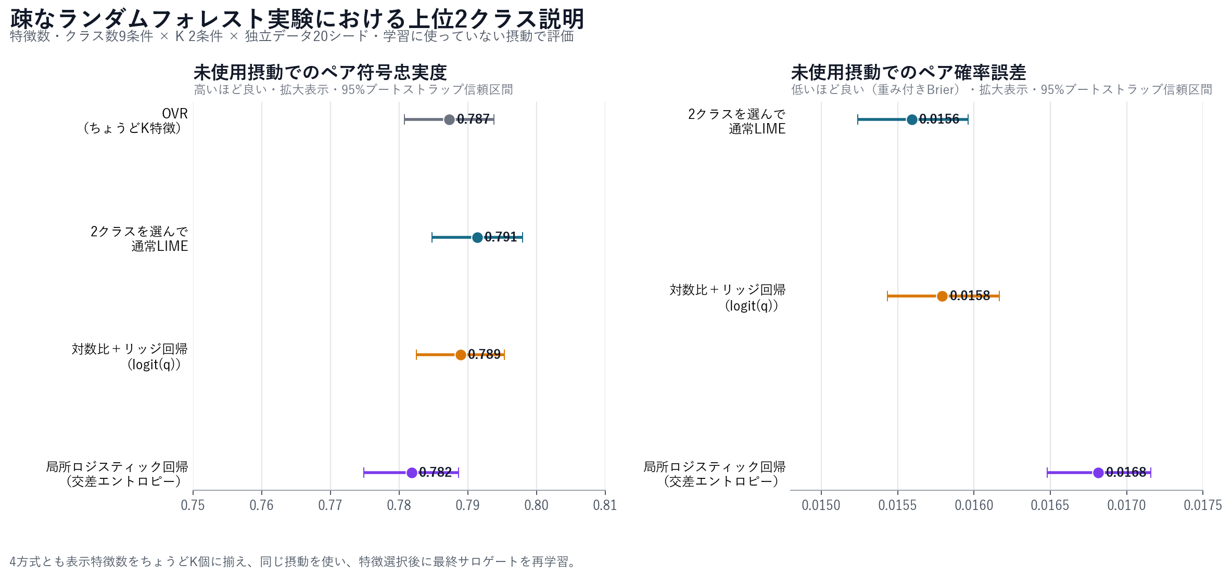
主実験：Random Forest
exact-K・held-out評価。点は20 seedsの平均、線は95%ブートストラップ信頼区間
符号忠実度
2クラスLIME 0.791
OVR exact-K 0.787
確率誤差（Brier）
2クラスLIME 0.0156
Contrastive 0.0158
読み方
+0.0041は小幅。
『大幅な精度向上』ではなく、
同じKでも悪化しない証拠と捉える。
このスライドの主張：RFではリンク関数の工夫より、説明対象をTop-1対Top-2へ絞る効果が中心
13
Notes:
出典: results/pairwise_lime_baseline_comparison.png。説明: +0.0041は0.41ポイントであり、実用上大きいとは断言しない。5/18条件でHolm補正後も有意だが、主張は同じ特徴予算でも忠実度を保ったこと。

Slide 14
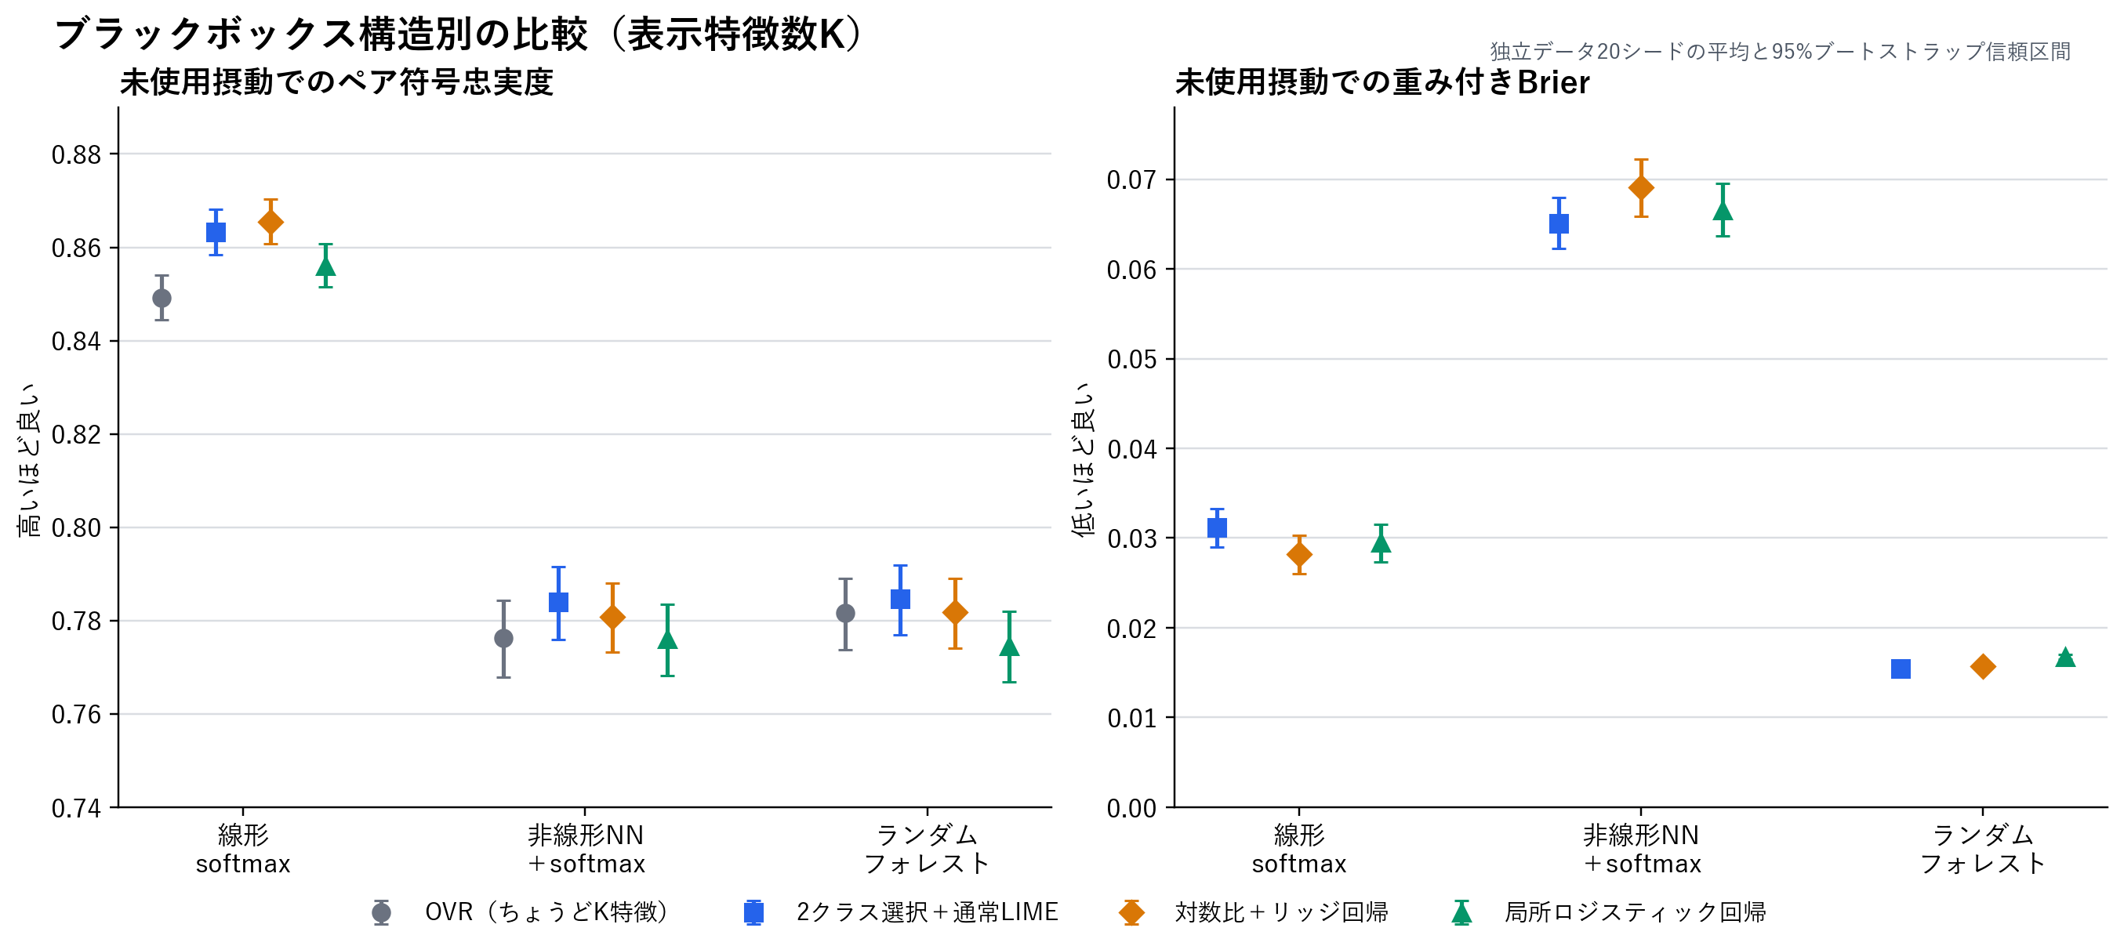
ブラックボックス構造別の結果
線形softmax、非線形NN＋softmax、Random Forestを同じ設計で比較
線形 softmax
Contrastive が最高
忠実度 0.8655
非線形NN・RF
2クラスLIME が最高
解釈
softmaxかどうかだけでは不十分。
局所logit差が線形に近いとき、
対数比Ridgeが効く。
このスライドの主張：万能な1方式はなく、黒箱の局所構造に応じて回帰対象を選ぶ必要がある
14
Notes:
出典: results/blackbox_comparison.png。線形softmaxではlog(p1/p2)が線形スコア差と一致するためContrastiveが有利。非線形NNではsoftmaxでもlogit差が入力に対して非線形なので、その利点は弱まる。

Slide 15
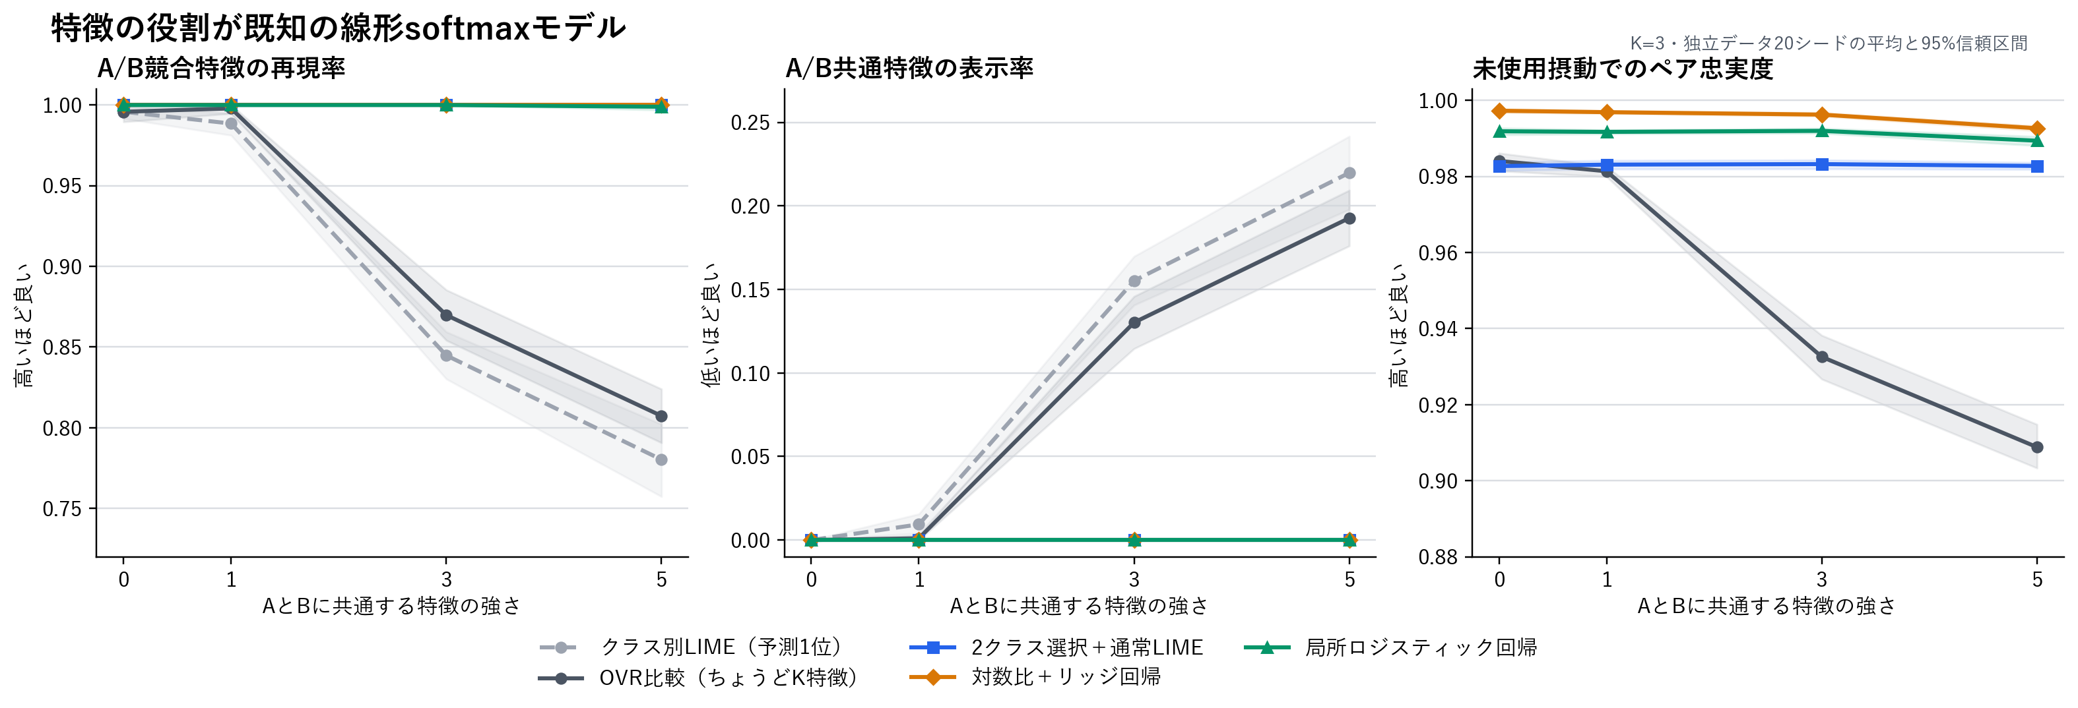
解釈性：競合に関係する特徴を選べるか
特徴の役割が既知の線形softmaxで、競合特徴・共通特徴・無関係特徴を分離
共通特徴の強さ=5：OVRの競合特徴再現率 0.807
2クラス方式：競合特徴再現率 約1.000、共通特徴表示率 約0
これは『人の理解しやすさ』ではなく、質問への特徴関連性の定量評価
このスライドの主張：2クラス説明は、両クラスに共通する証拠を避け、勝敗を分ける特徴へ表示枠を使える
15
Notes:
出典: results/feature_role_comparison.png。共通特徴はAとBの確率を同方向に動かすため、各クラス単独の説明では重要でもA対Bの差には寄与しない。解釈性の直接的な人間評価ではなく、質問関連性を測る代理指標である。

Slide 16
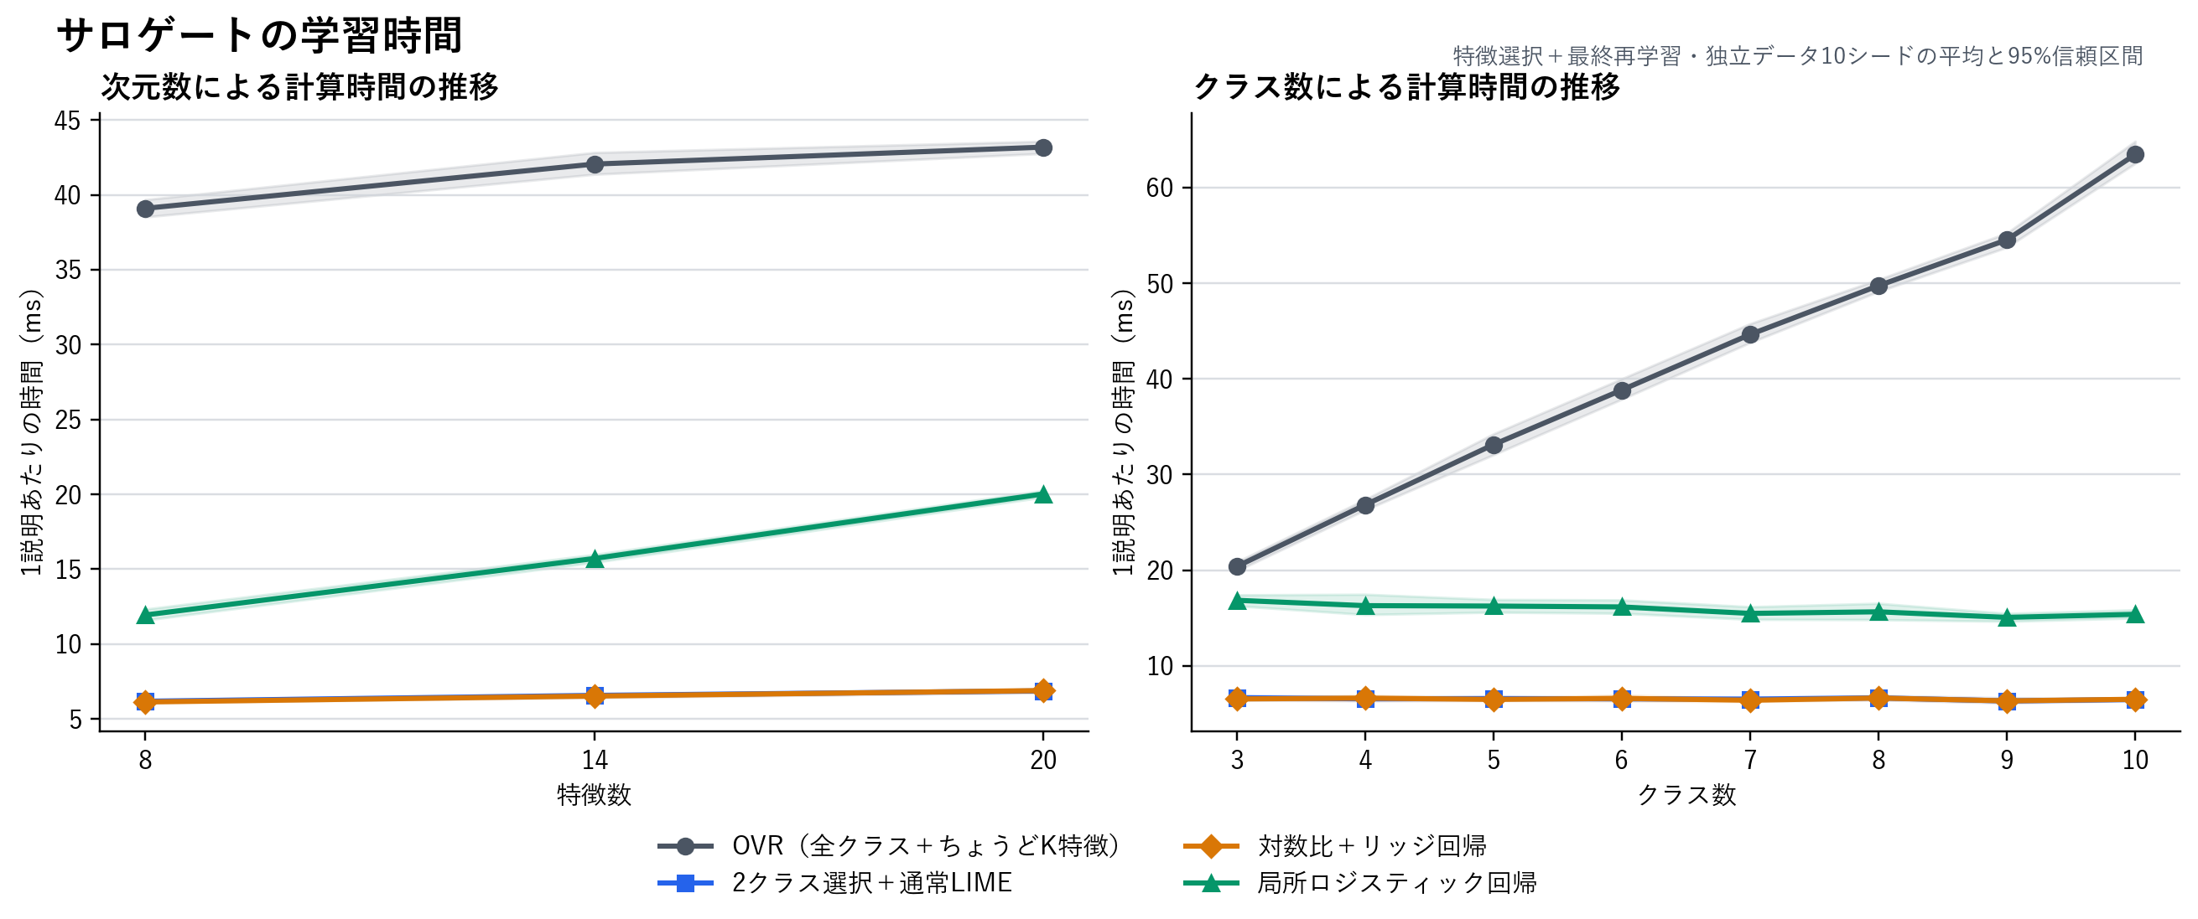
計算時間
特徴選択＋選択後の最終再学習。BB推論と摂動生成は含めない
このスライドの主張：Top-1対Top-2の1ペアだけを作る方式はクラス数に依存せず、C=10ではOVRの約10分の1
16
Notes:
出典: results/timing_scaling.png。C=10ではOVR 63.46ms、2クラスLIME 6.48ms、Contrastive 6.51ms。全クラス対を説明するOVOではなく、説明点のTop-1/Top-2の1ペアだけを作る場合の測定。

Slide 17
考察1：2クラスに絞ると何が変わるか
OVRとpairwise説明は、そもそも答えている質問が異なる
OVRは『なぜクラスAらしいか』、2クラス説明は『なぜAがBより選ばれたか』に答える
① 共通証拠を相殺
AとBを同じ方向に押し上げる特徴は、A単独では重要でもA対Bの勝敗には効かない。qやlog(pA/pB)を説明すると、その共通成分が表示上位から外れやすい。
② 表示予算を集中
説明特徴数Kが小さいほど、関係のない共通特徴が1個入る損失は大きい。pairwise方式は限られた枠を『どちらを支持するか』へ集中できる。
③ 忠実度は維持
RF主実験の改善は+0.0041と小さいが、同じKでも悪化せず、特徴関連性と計算時間は明確に改善した。価値は3指標を合わせて判断する。
このスライドの主張：精度向上だけでなく、『質問に合う特徴を出す』ことが2クラス化の主要な意義
17
Notes:
説明時は、OVRとpairwiseが異なる問いへ答える点を明示する。解釈性を断定せず、既知の真値に対する特徴関連性が改善したと述べる。

Slide 18
考察2：3つの2クラス方式をどう使い分けるか
2クラスの選択と、その後のリンク関数・損失の選択を分けて考える
2クラスLIME
Contrastive
OVO Logistic
qをRidge回帰
log(p₁/p₂)をRidge回帰
qを交差エントロピーで回帰
3種類のBBで安定し、実装も最も単純。非線形NNとRFで最高忠実度。まず置くべき汎用ベースライン。
線形softmaxで忠実度・Brier・真係数復元が最良。局所logit差が線形に近い場合に理論と結果が一致。
極端確率でも目的変数が発散しない利点はあるが、今回の疎な設定では忠実度が低く、次元増加で遅くなった。
研究としての主張は『対数比が常に最良』ではなく、2クラス化の効果と回帰方法の条件依存性を分離したこと
このスライドの主張：現時点の汎用候補は2クラスLIME、線形logit構造が期待できる場合はContrastive
18
Notes:
OVO Logisticは失敗扱いではなく、正則化C、サンプル数、局所幅との相互作用を今後調べる。今回の結論は合成データとTop-1/Top-2に限定。

Slide 19
結果のまとめと今後の課題
今回の実験から言えることと言えないことを分ける
支持された
• 同じKでも、2クラスLIMEはOVRと同等以上のheld-out忠実度を保つ
• 競合特徴の再現率が高く、両クラス共通特徴への表示枠の消費を避ける
• Top-1/Top-2の1ペアなら、クラス数が増えても学習時間がほぼ一定
条件付き
• Contrastiveの利点は、softmaxの有無より局所logit差の線形性に依存する
• RFでの+0.0041は統計的差がある条件を含むが、効果量としては小さい
• OVO Logisticの発散回避という理論的利点は、今回の疎な設定では性能向上に結びつかなかった
未検証
• 実データでも同じ傾向になるか
• Top-2以外の競合クラスを指定した場合や、入力ごとに競合が変化する場合
• 人が説明を理解しやすいかというユーザ評価
• OVO Logisticの正則化、摂動数、局所幅を調整した再評価
このスライドの主張：結論は『OVOが常に高精度』ではなく、特定の競合を説明する設計が関連性と計算量で有望ということ
19
Notes:
最終結論。新規性は既存のpairwise説明やlog-oddsそのものではなく、Top-1/Top-2への適用と、OVR・通常LIME・log-odds Ridge・local logisticを同一条件で分解比較した実証設計に置く。

